Slide 1
НАРОДНЫЙ БЮДЖЕТ
ТЕРРИТОРИАЛЬНОЕ УПРАВЛЕНИЕ «ЗАПАДНОЕ»
2024 год
«Ремонт пешеходного моста в д. Борок »

Slide 2
Проблемы, на решение которых направлен проект:
Мост в деревне Борок был построен в 70-е годы колхозом «Родина» и уже пришел в негодность. Река Маттерка разделяет улицу Центральную на два берега, на обоих берегах реки проживают люди. Имеется объездная дорога примерно 4-5 км, но население деревни Борок преклонного возраста и уже нет возможности ходить на дальние расстояния. На правом берегу реки находятся значимые объекты: магазин, почта, ФАП.
Самостоятельно провести данные работы проблематично, а участвуя в проекте «Команда Губернатора: Мы вместе - Народный бюджет» - это становится реально.

Slide 3
Финансирование проекта, тыс. руб.

Slide 4
Результаты реализации проекта
*
Эффективность проекта несомненна
*
Создания безопасных проезда для транспорта и перехода для населения
*
Установление тесной связи между жителями и органами местного самоуправления

Slide 5
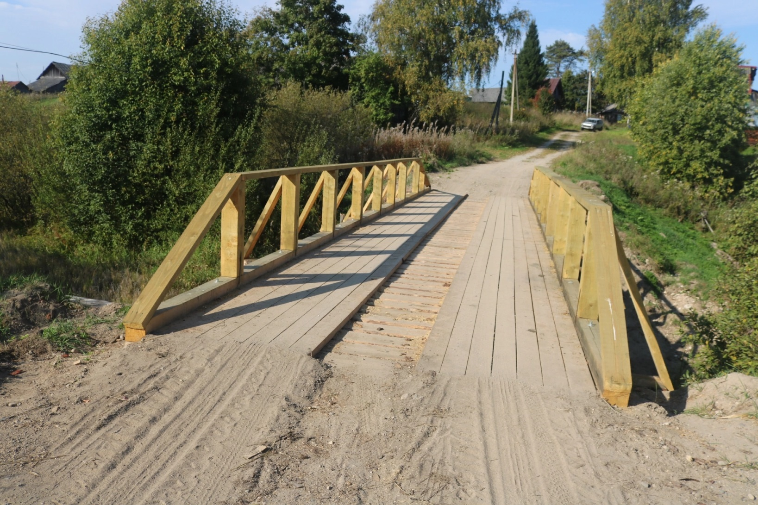
ФОТООТЧЕТ

